Slide 1


I.C. CROSIA-MIRTO
SCUOLA DELL’INFANZIA
VIA DELL’ARTE
Attività 1° quadrimestre
Anno scol. 2020/21

Slide 2
PRONTI….VIA!!!!
L’ anno scolastico inizia
tra nuove regole e tanta voglia
di stare insieme e di sorridere.
I nostri piccoli sono pronti
ad affrontare nuove esperienze
all’insegna dell’allegria e del
desiderio di imparare.

Slide 3
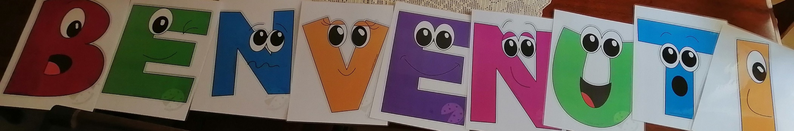
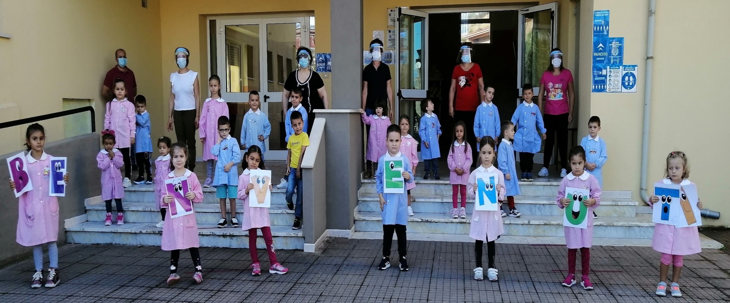

Slide 4
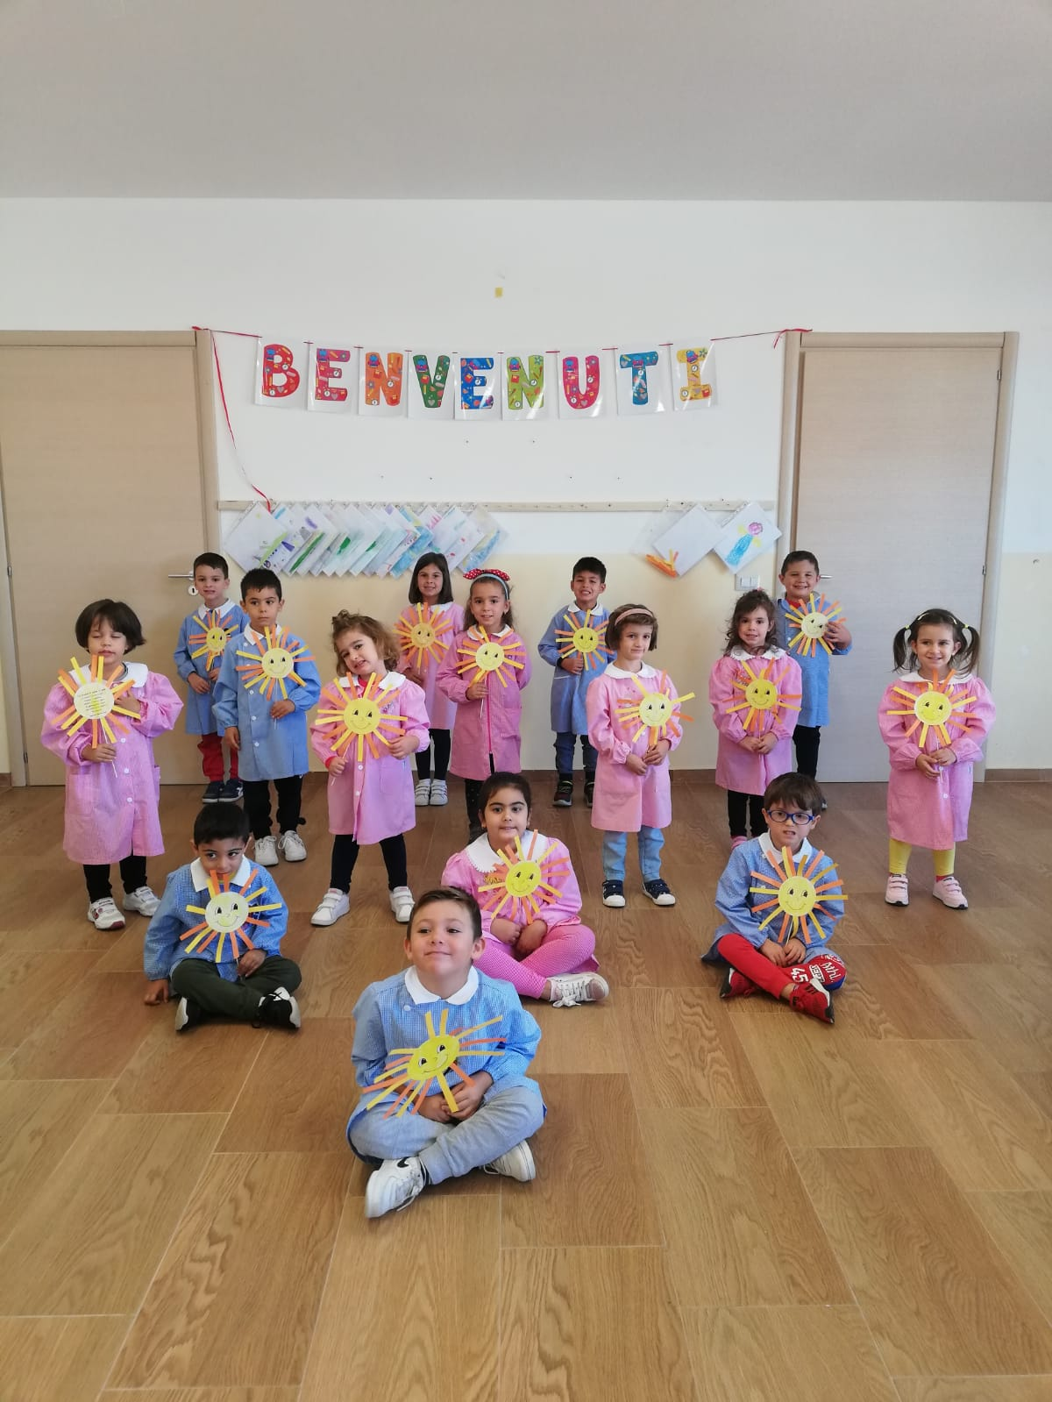


Slide 5
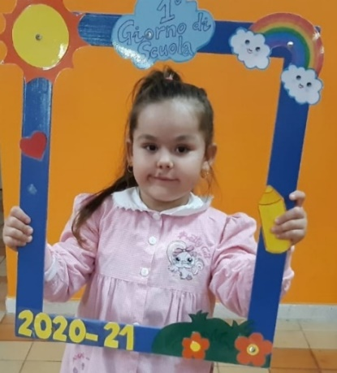
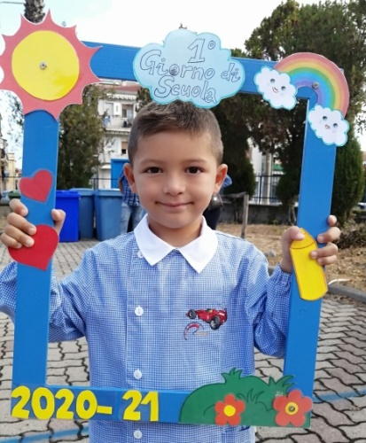
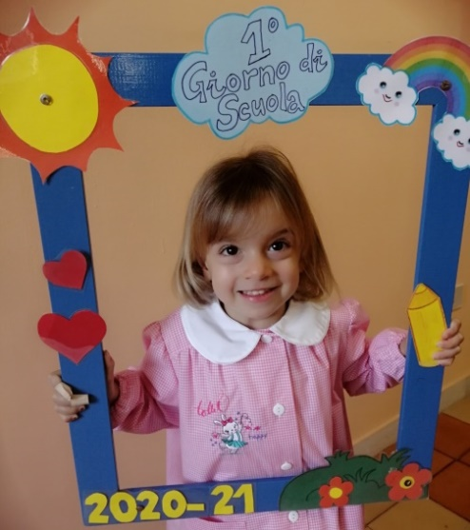
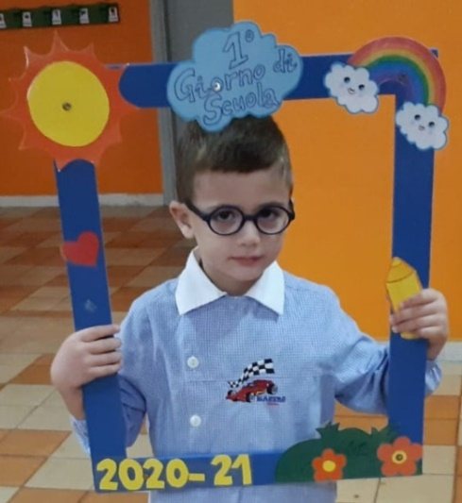
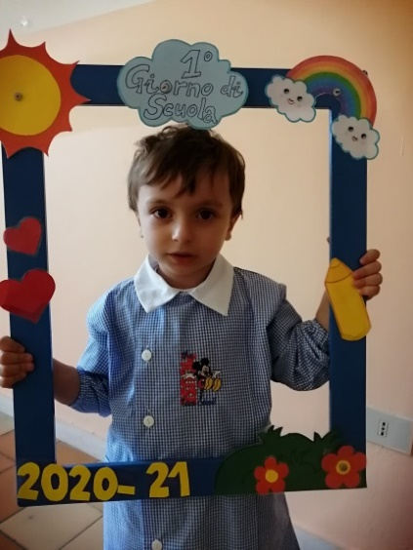
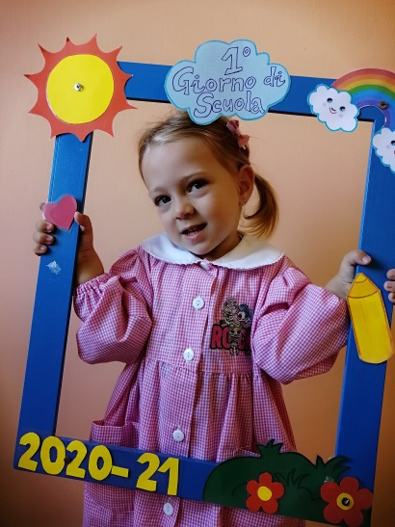
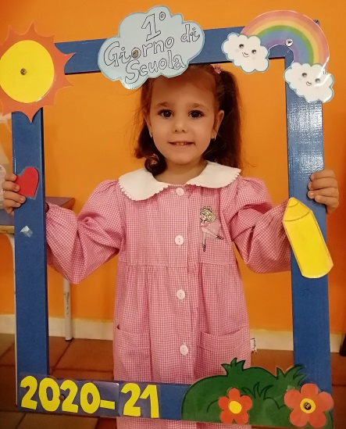
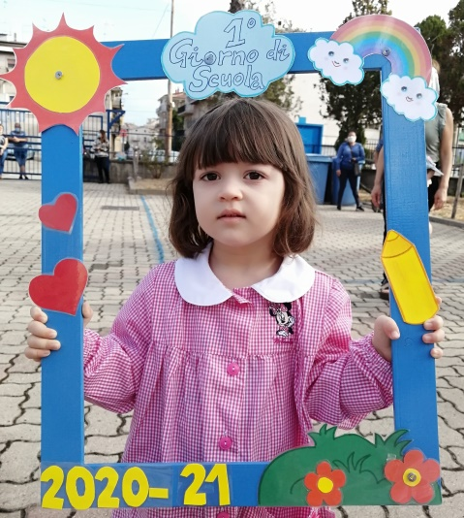
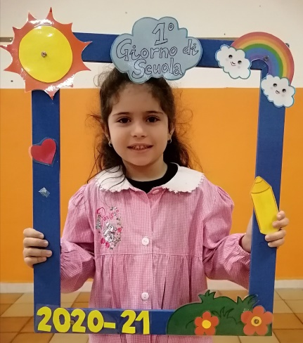
Primo giorno di scuola

Slide 6
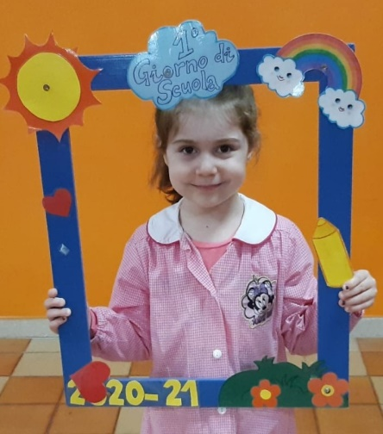
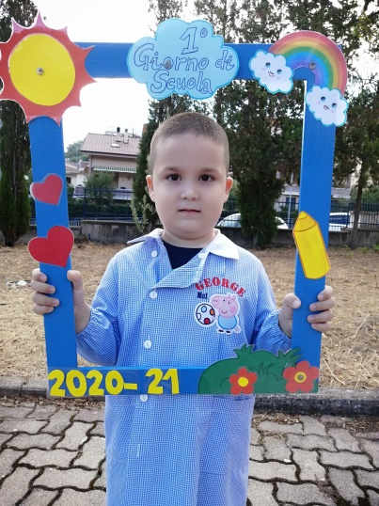
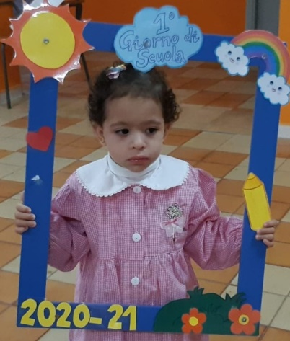
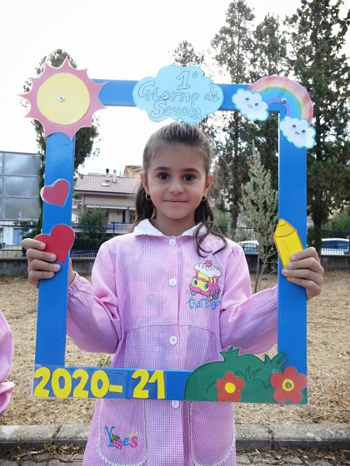
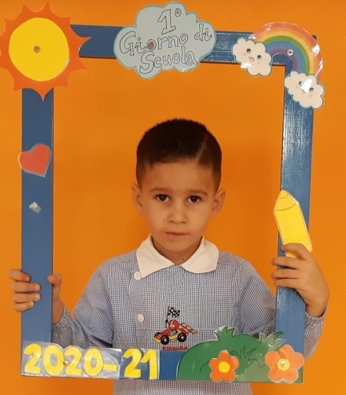
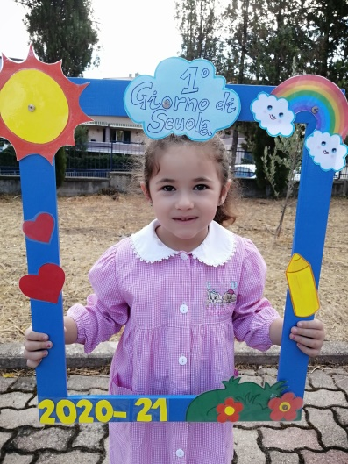
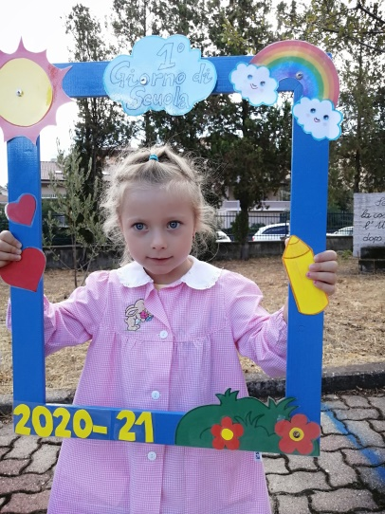
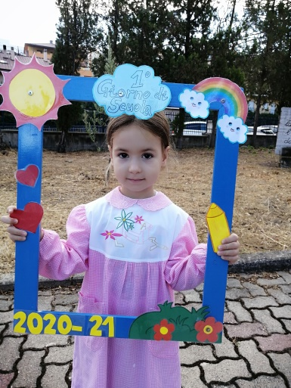
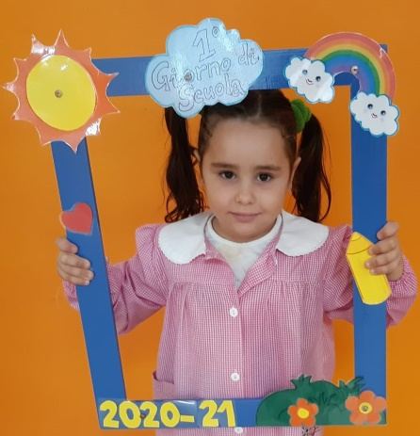

Slide 7
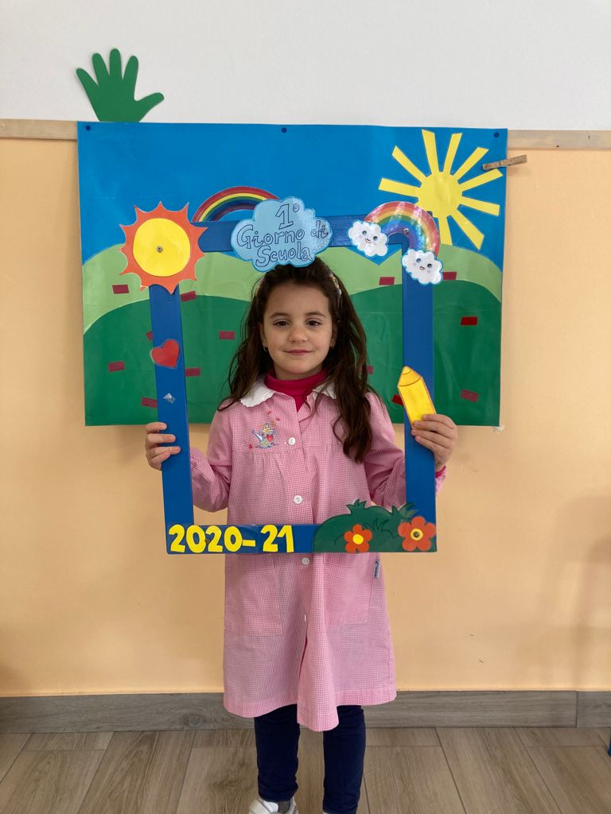
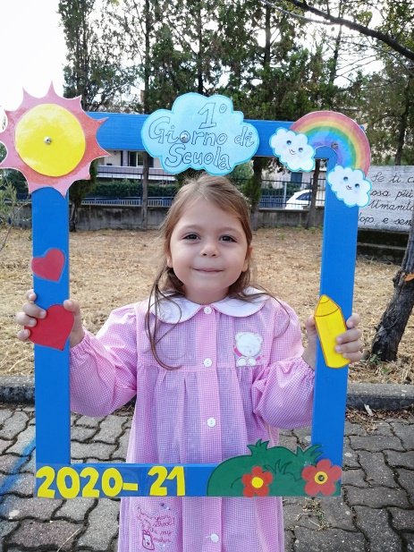
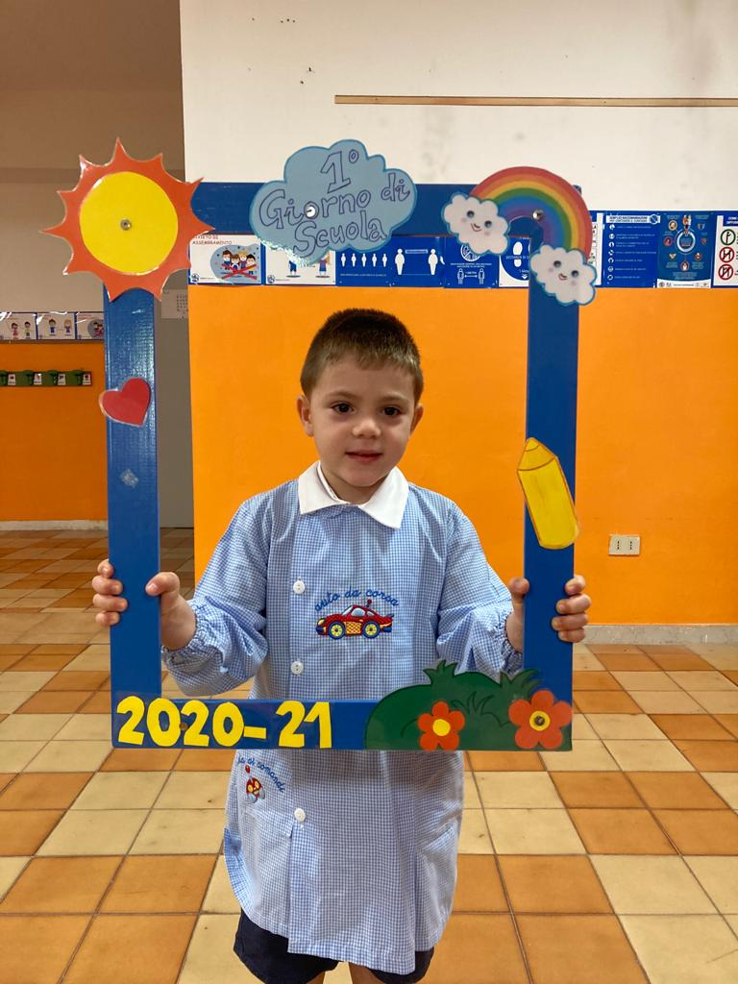
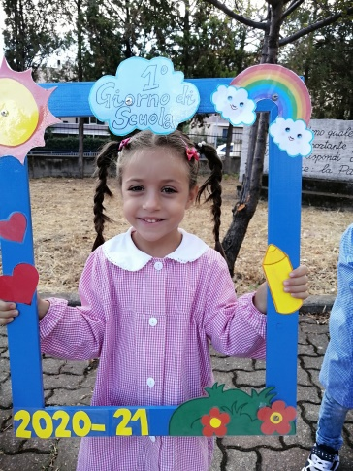
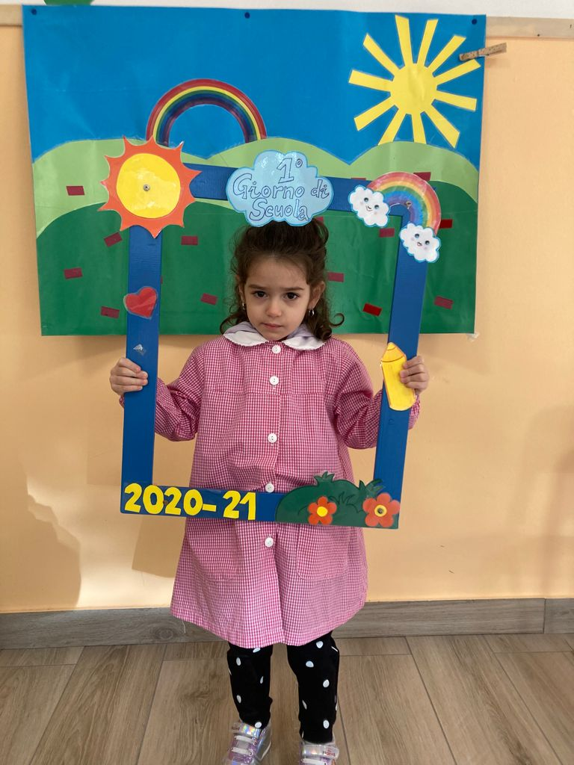
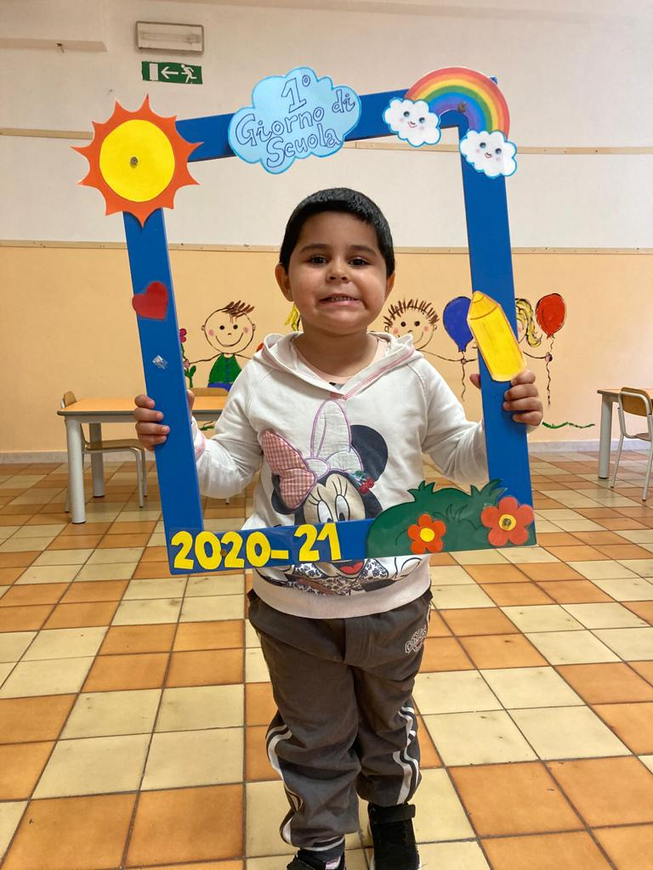
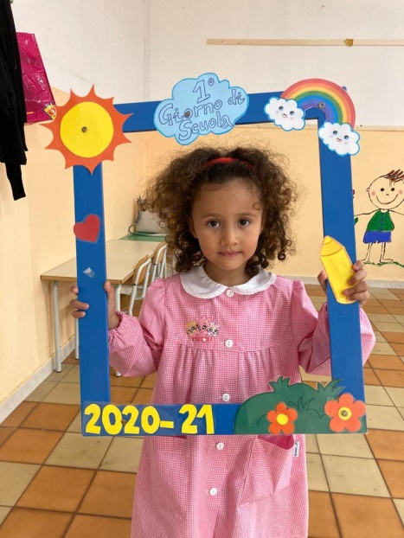
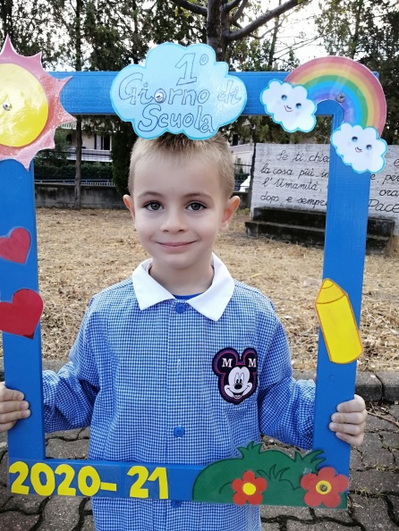

Slide 8
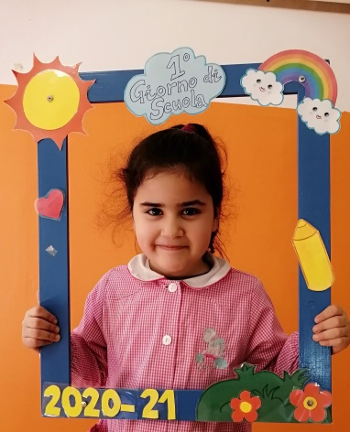
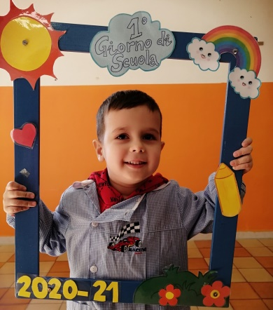
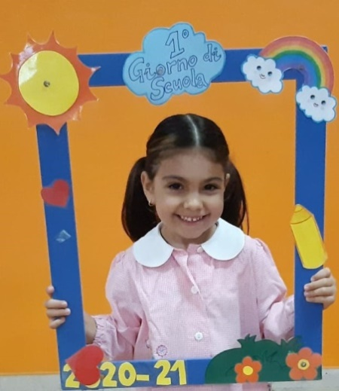
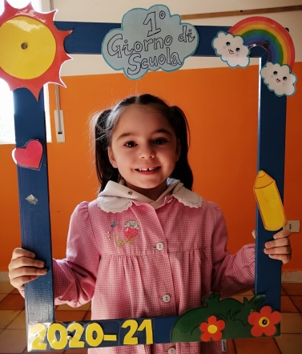
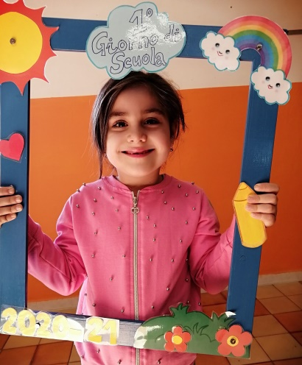
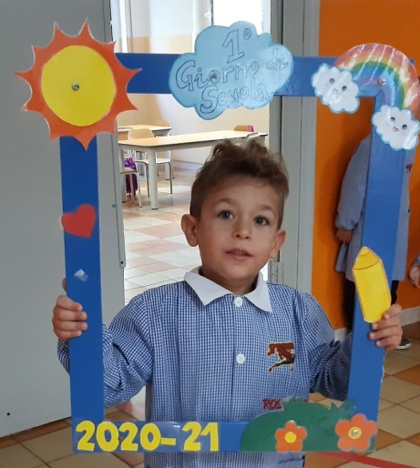
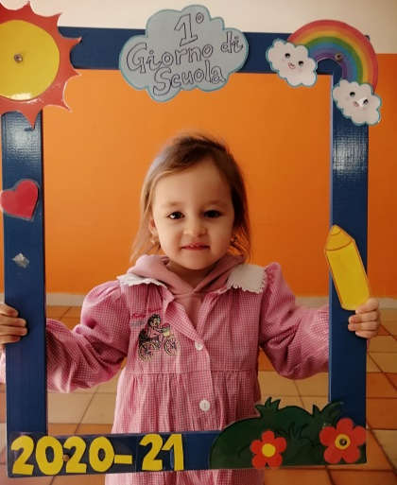
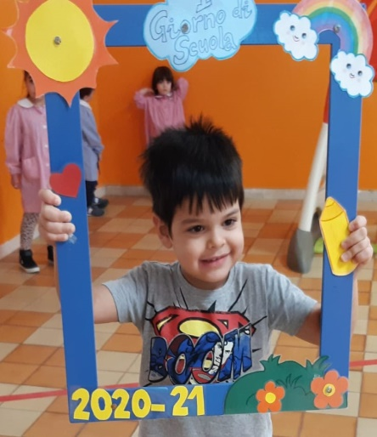
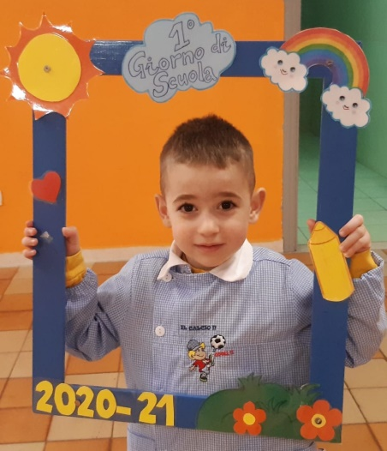
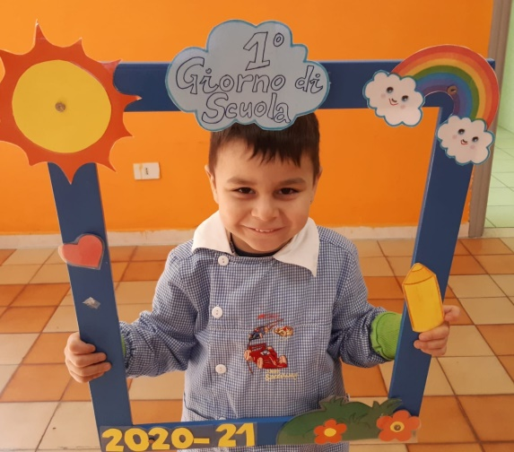

Slide 9
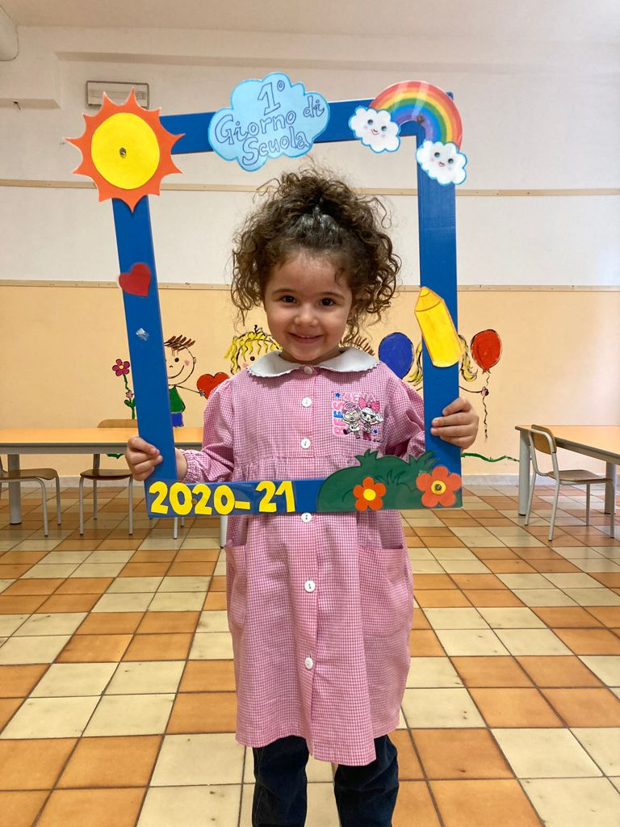
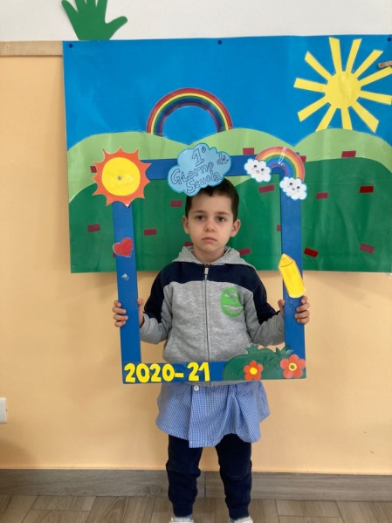
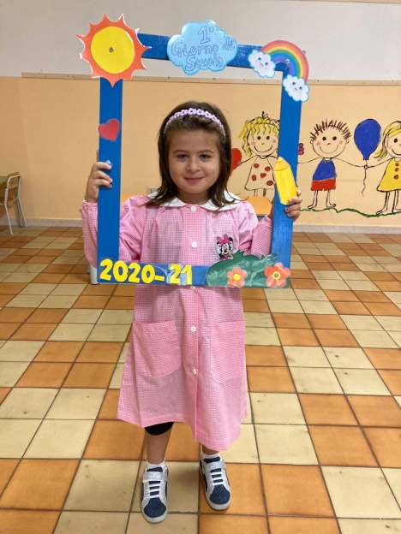
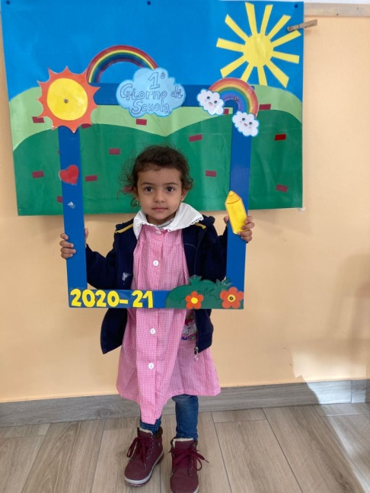
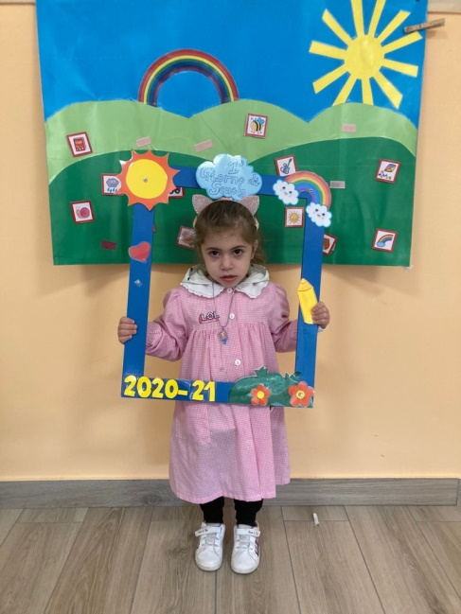
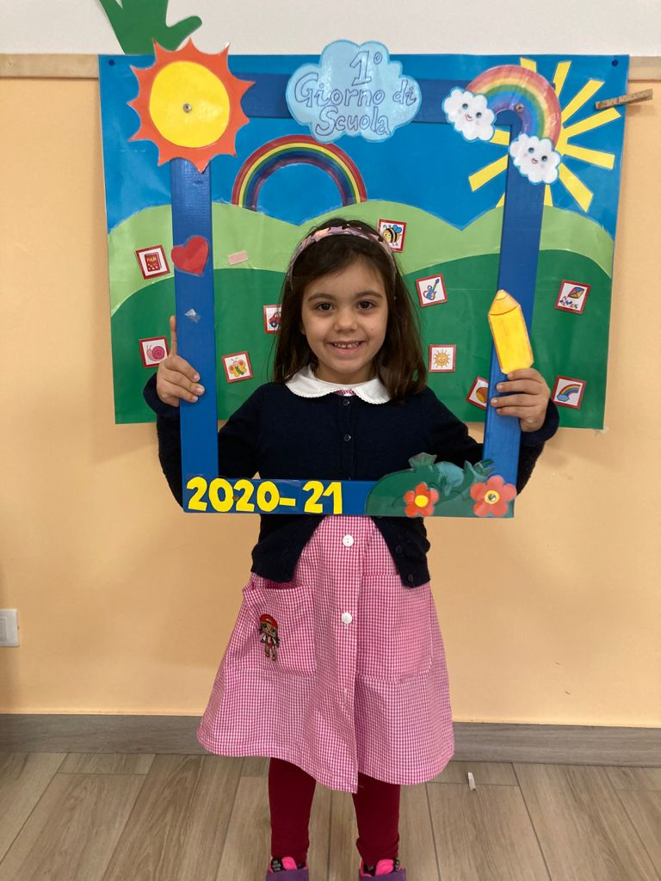
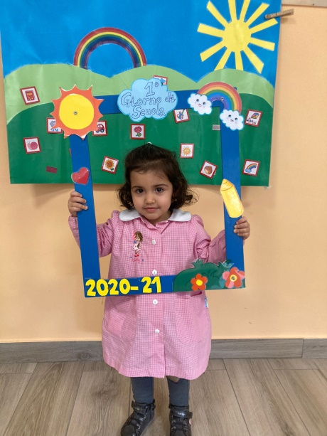
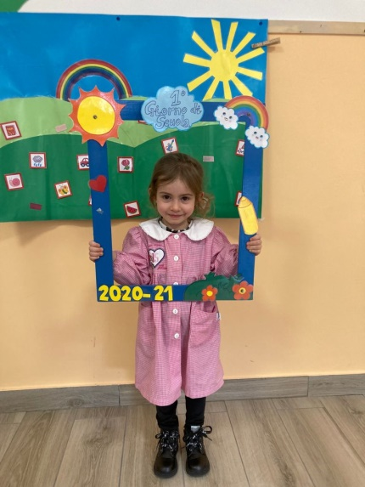

Slide 10
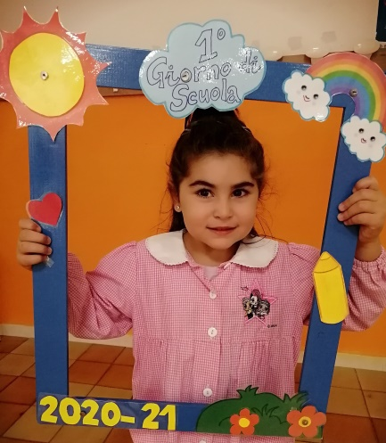
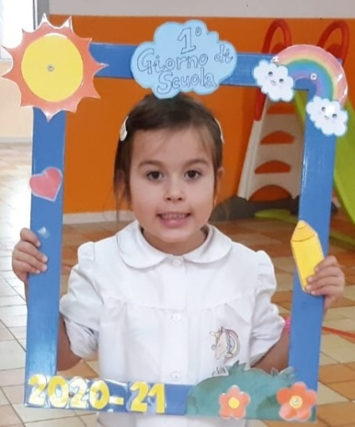
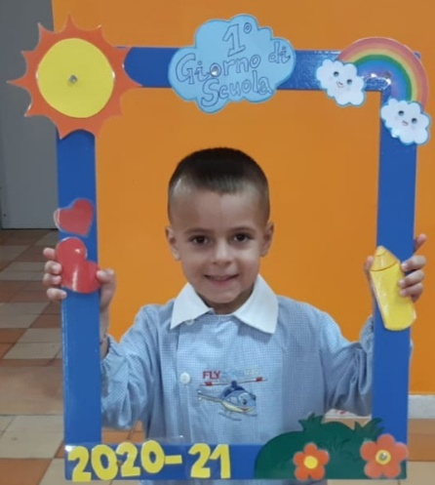








Slide 11









Slide 12









Slide 13









Slide 14



Le nostre attività all’aperto

Slide 15



Slide 16





Slide 17



Slide 18



Slide 19


A
U
G
U
R
I
N
O
N
N
I

Slide 20



GIORNATA DELLA GENTILEZZA

Slide 21




Slide 22


AUTUNNO COLORATO

Slide 23



Slide 24



Slide 25


Slide 26


Slide 27




Slide 28




Slide 29



Slide 30



Slide 31



Slide 32



Slide 33



Slide 34


GIALLO COME…..

Slide 35



Slide 36



Slide 37



Slide 38


ROSSO COME….

Slide 39


Giallo Rosso
Blu

Slide 40

I DIRITTI DEI BAMBINI

Slide 41


Slide 42



Impariamo le regole con
Topo Tip

Slide 43



21 NOVEMBRE
GIORNATA NAZIONALE D E G L I A L B E R I

Slide 44




Slide 45



ATTIVITA’ DI LABORATORIO

Slide 46



Slide 47



Slide 48



Slide 49



Slide 50



Slide 51



Slide 52



Slide 53





LE NOSTRE
VIDEO CONFERENZE

Slide 54





I
N
V
E
R
N
O

Slide 55



Slide 56



Slide 57



Slide 58



Slide 59



Slide 60



Slide 61



Slide 62





Slide 63



Slide 64



Slide 65


Slide 66



Slide 67



Slide 68



Slide 69



Slide 70


I GIORNI DELLA MERLA

Slide 71



Slide 72




Slide 73



Slide 74



Slide 75



Slide 76



Slide 77



Slide 78



Slide 79



Slide 80
FINE

